Slide 1
КРЫМ И РОССИЯ - ВМЕСТЕ НАВСЕГДА (единый урок)
Презентацию
подготовила:
учитель начальных классов
Нестерова Н.Р.

Slide 3
КРЫМ И РОССИЯ – ВМЕСТЕ НАВСЕГДА

Slide 4
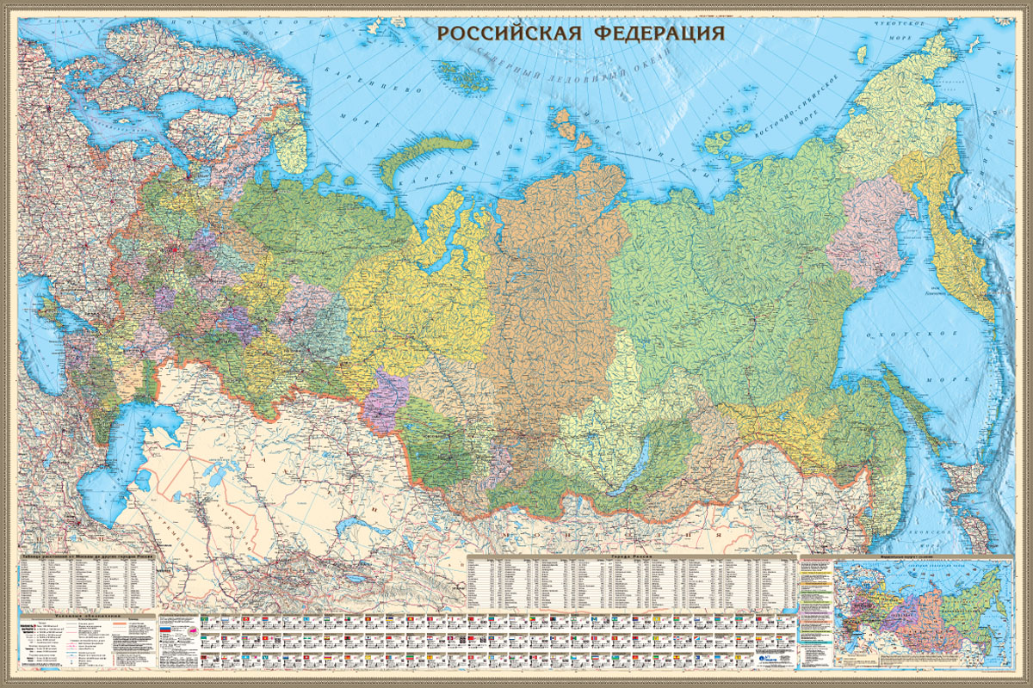
РОССИЯ - ВЕЛИКА

Slide 5
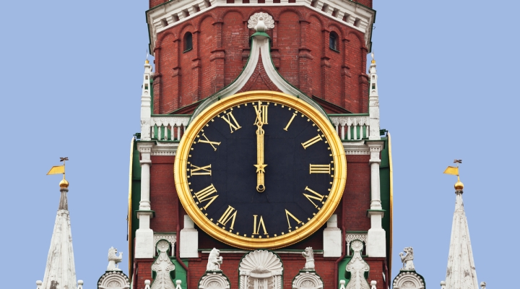
МОСКОВСКОЕ ВРЕМЯ

Slide 6
МОСКВА – НАША СТОЛИЦА

Slide 7
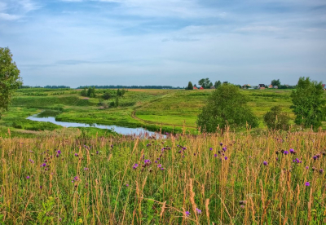
РОССИЯ – РОДИНА МОЯ

Slide 8
МЫ - РОССИЯНЕ

Slide 10
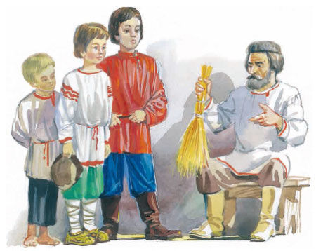
ОТЕЦ И СЫНОВЬЯ

Slide 11
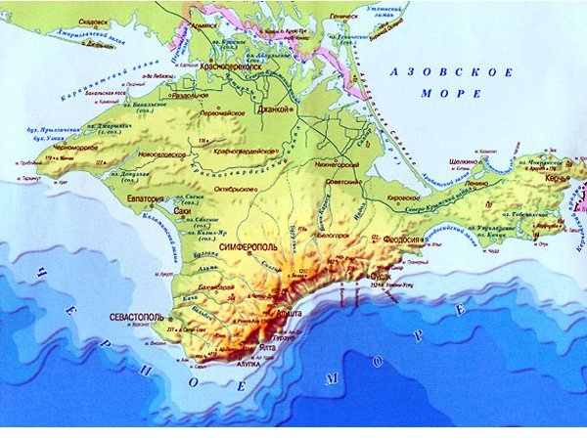
КРЫМ

Slide 12
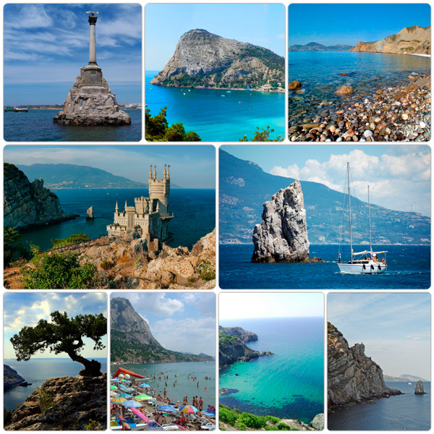
НАШ КРЫМ

Slide 13
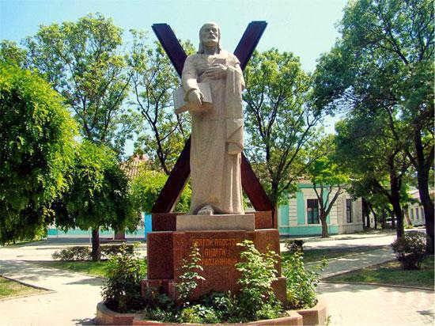
ПАМЯТНИК АНДРЕЮ ПЕРВОЗВАННОМУ

Slide 14
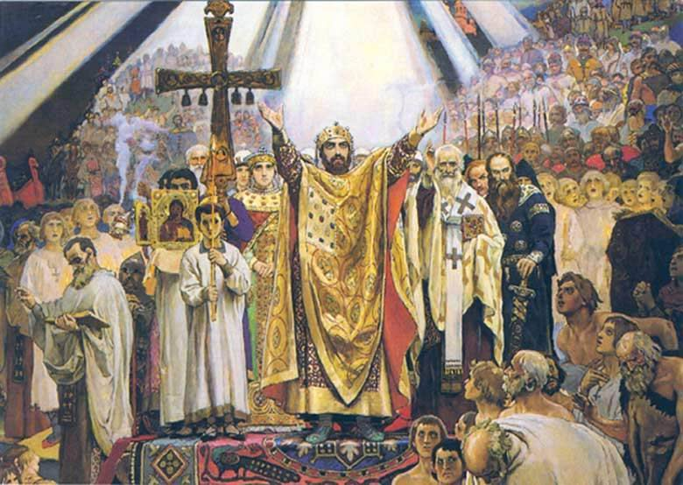
КНЯЗЬ ВЛАДИМИР

Slide 15
ЭТО БЫЛО…

Slide 16
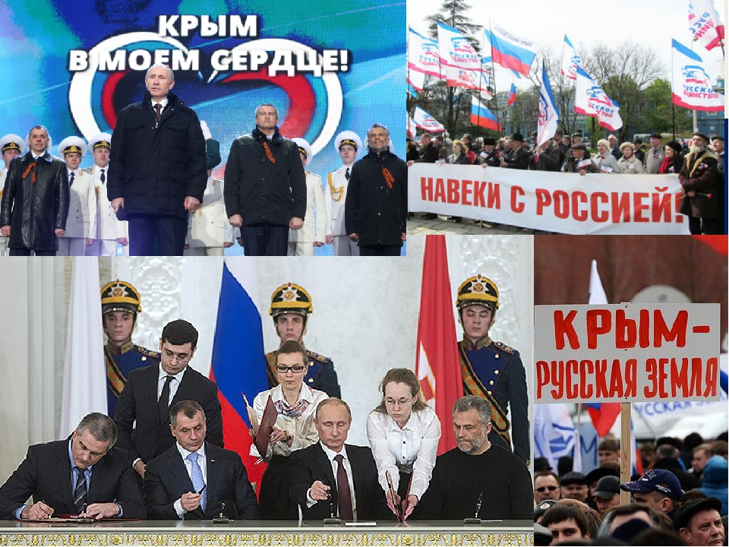
КАК ЭТО БЫЛО

Slide 17
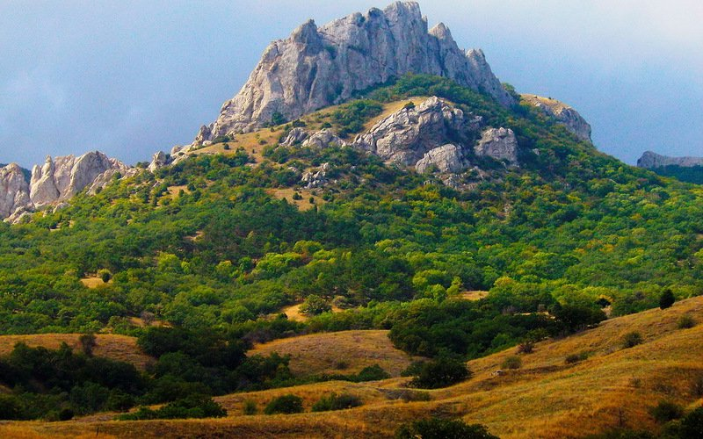
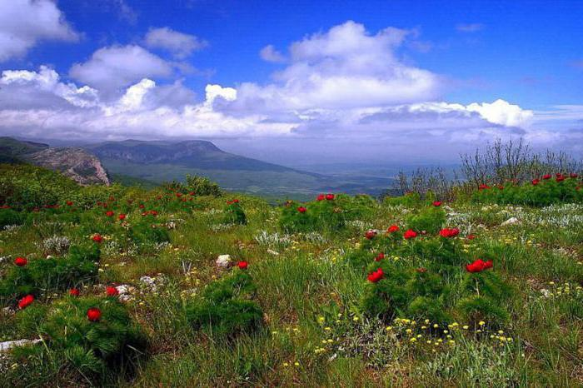
НАШ КРЫМ

Slide 18
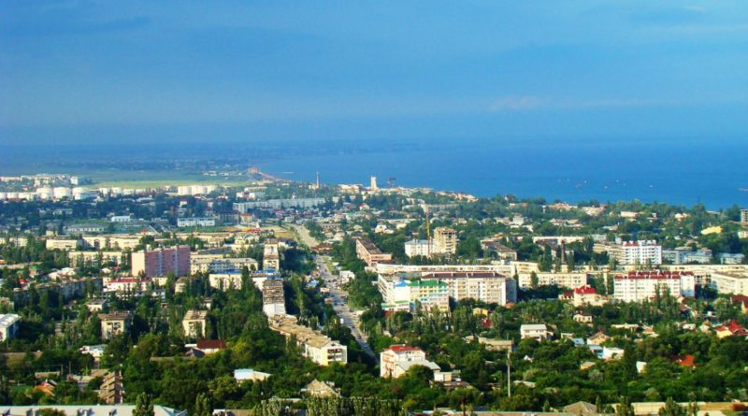
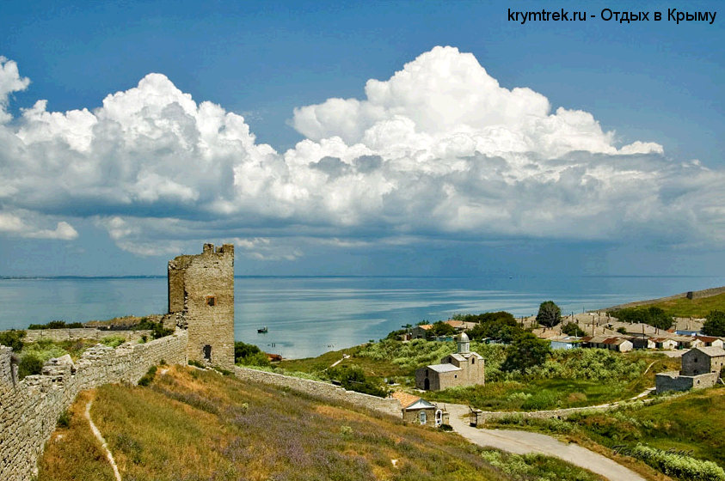
ФЕОДОСИЯ…АРДАБДА…КАФФА… КУЧУК-СТАМБУЛ…ФЕОДОСИЯ

Slide 19
«ПЛОХИХ НАРОДОВ НЕ БЫВАЕТ – ПЛОХИМИ ИЛИ ХОРОШИМИ БЫВАЮТ ЛЮДИ».

Slide 20
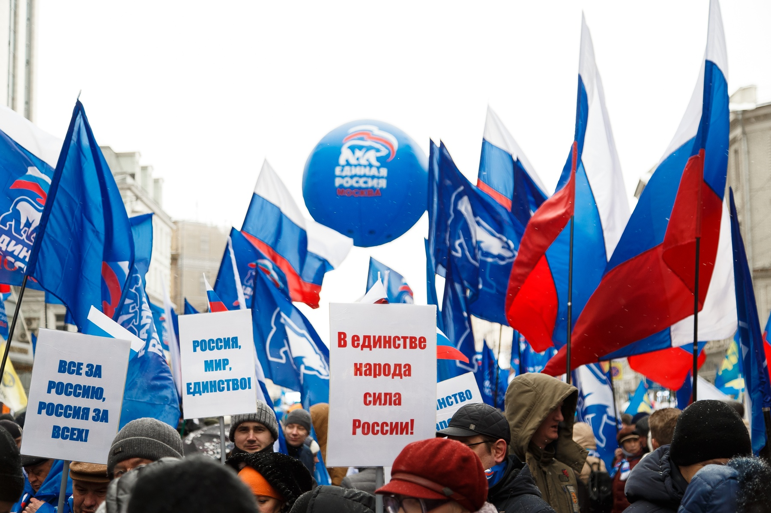

Slide 21
СИМВОЛ МИРА

